Slide 1
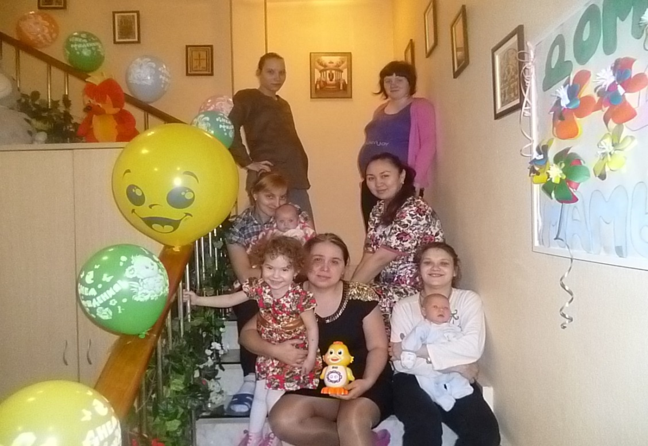
Создание приюта для беременных женщин и матерей с детьми на примере
Центра «Дом для мамы»

Slide 2
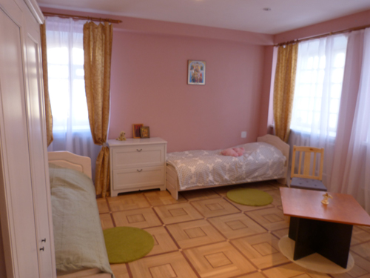
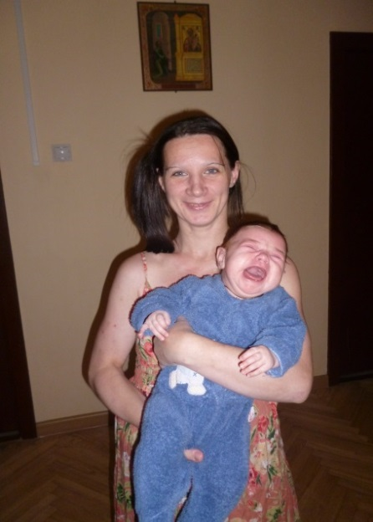
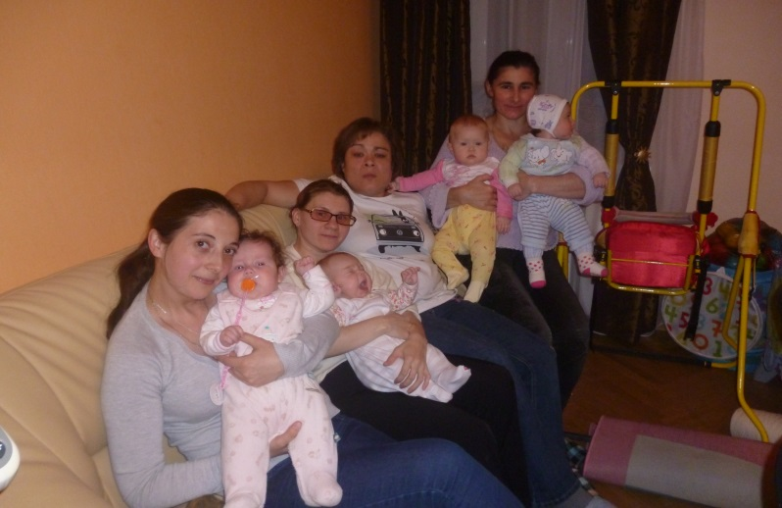
Общая информация о проекте
Долгосрочная цель:
Снижение числа абортов в России и увеличение рождаемости, укрепление института семьи и статуса материнства в общественном сознании, формирование культуры деторождения
Конкретная цель:
Содействие беременным
женщинам и
матерям с детьми в преодолении
трудной жизненной ситуации.

Slide 3
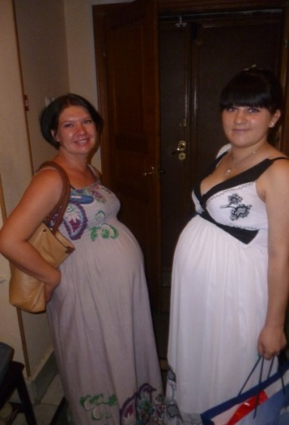
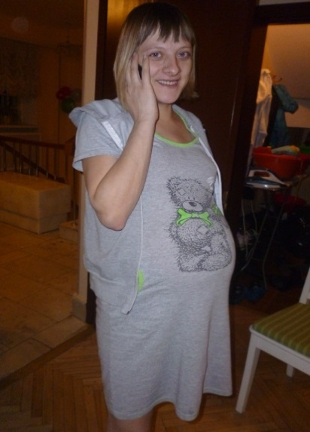
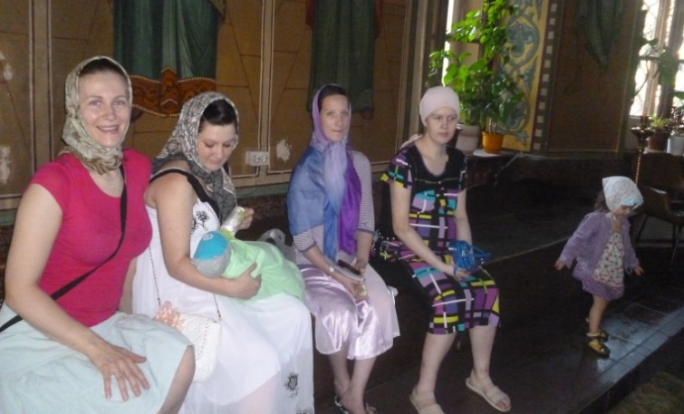
Для кого работает Центр
Беременные женщины, стоящие на грани совершения аборта
Кризисные матери с детьми, то есть женщины, попавшие в тяжелую жизненную ситуацию (насилие, отсутствие поддержки со стороны отца ребенка и родственников, материальная необеспеченность, депрессия и т.п.)
Многодетные семьи и многодетные
матери - одиночки, находящиеся в крайне стесненном материальном положении.

Slide 4
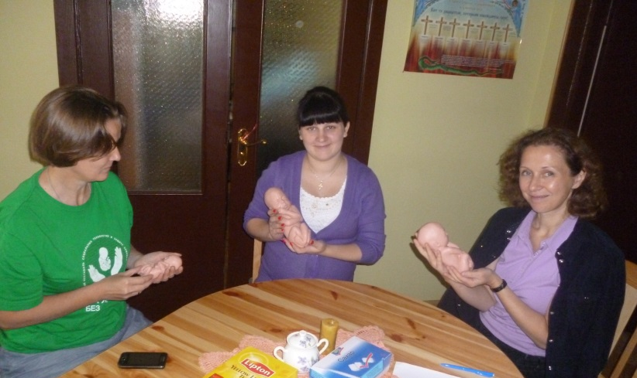
В Центре «Дом для мамы» функционируют
приют временного пребывания
выездная служба
консультационная служба
Выездная служба :
- осуществляет выезд специалистов Центра по Москве и Московской области;
- специалисты проводят беседу с женщиной, которая хочет сделать аборт, предлагают необходимую помощь.

Slide 5
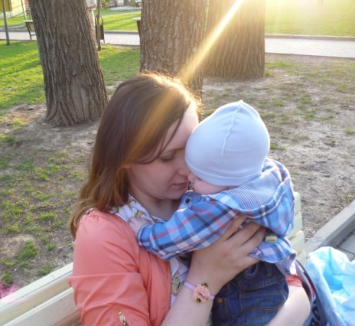
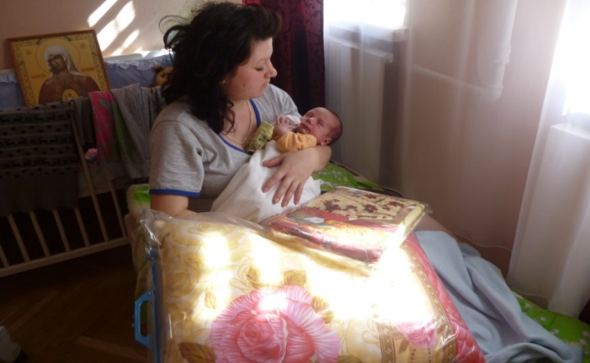
Консультационная служба - это :
предоставление психологических консультаций и духовная помощь со стороны священнослужителей;
предоставление юридических консультаций;
бесплатные курсы по подготовке к родам «Я не одна» для одиноких беременных женщин, оказавшихся в трудной жизненной ситуации;
предоставление консультаций специалиста по социальной работе (помощь в восстановлении документов, получении пособий и т.д.);
обеспечение предметами первой необходимости (детскими вещами, одеждой на беременных, колясками, кроватками, предметами личной гигиены).

Slide 6
Приют временного пребывания
Помещение
Помещение (желательно) должно содержать: комнаты для проживания, оборудованные всем необходимым инвентарем, ванные комнаты, туалеты, прачечную, кухню, столовую, детскую игровую, комнату для трудотерапии мам, комнаты для работы сотрудников.
Нормальные размеры помещения 200-400 м2.
Необходимо предусмотреть видеонаблюдение,
тревожную кнопку,
системы пожарной безопасности.
В помещении желательно иметь т.н.
«изолятор, карантинную комнату» с отдельным
входом.

Slide 7
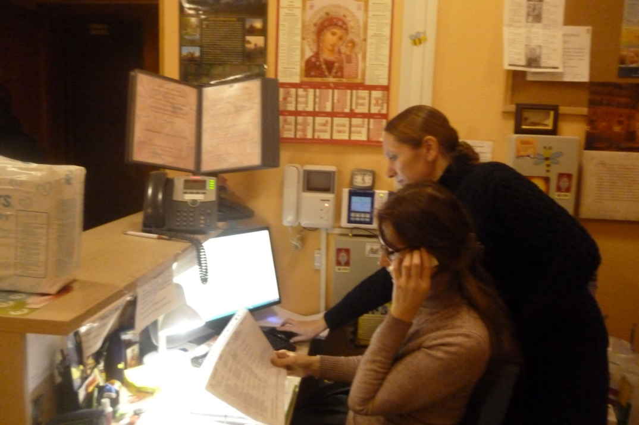
Штат сотрудников
Штат сотрудников зависит от возможностей и мощностей Центра.
Для отдельно стоящего здания желательно иметь дежурных Центра, которые работают круглосуточно (1/2 или 1/3).
Для решения социальных задач нужен социальный работник, для внутренней деятельности – администратор.
Юрист, психолог, педиатр, рабочий
могут быть привлечены на добровольной
основе.
Духовное окормление Центра лежит
на священнослужителе.

Slide 8
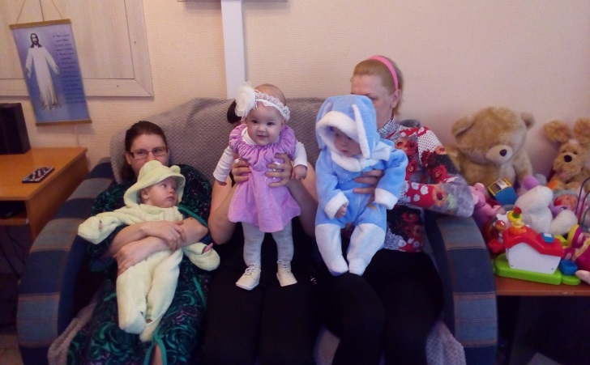
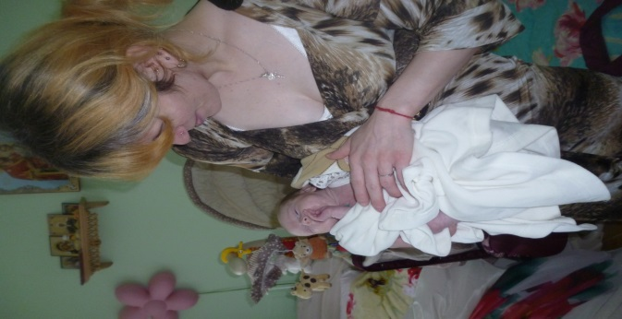
Работа с женщиной
Крайне важное значение имеет первое собеседование с женщиной, рассказ о правилах проживания в Центре, о дальнейшем видении развития событий жизни женщины.
После принятия решения о поселении в приют для женщины ставятся цели и задачи проживания в приюте и разрабатывается индивидуальная программа реабилитации.
Срок проживания для каждой женщины индивидуален. При необходимости продляется.
Еженедельно проводятся консилиумы специалистов.
При необходимости выбранный курс работы с женщиной корректируется.

Slide 9
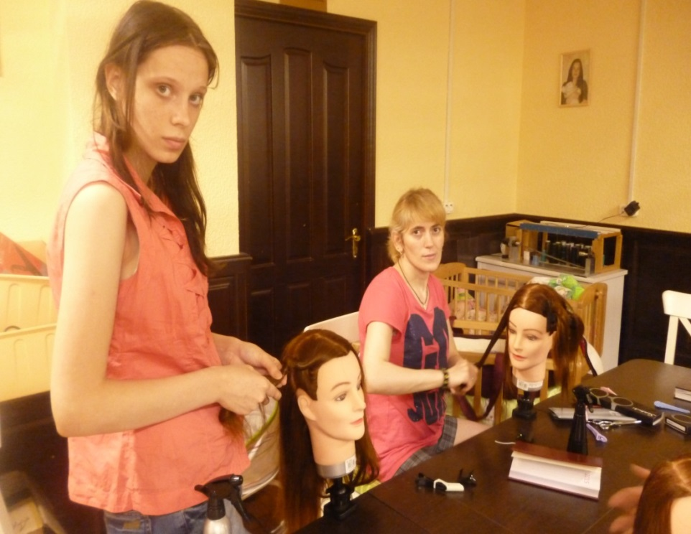
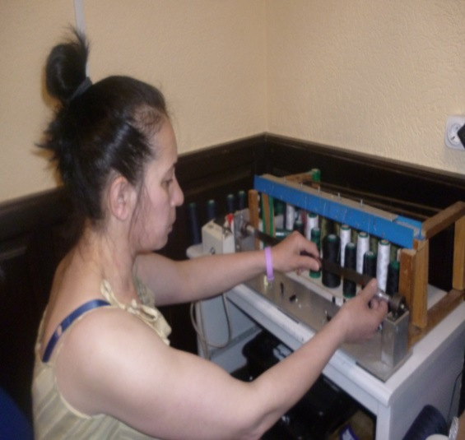
Трудотерапия
Трудотерапия является необходимым элементом реабилитации женщин и обязательным условием проживания в Центре.

Slide 10
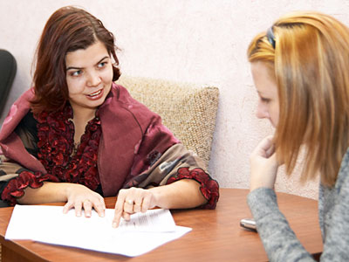
С кем надо дружить
Органы опеки и попечительства;
Органы социальной защиты населения;
Детская и взрослая поликлиника; кабинеты медико-социальной помощи женщинам; туб. Диспансер, КВД,
Центр занятости населения; школы обучения различным профессиям.
ОВД, участковый.

Slide 11
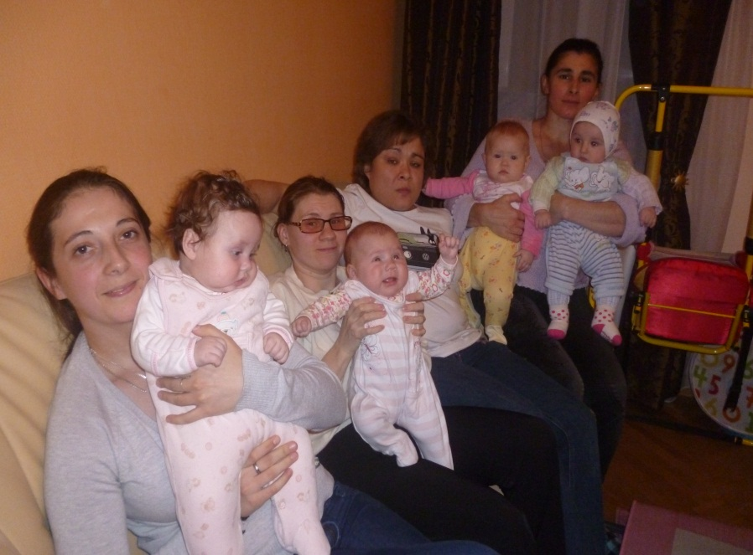
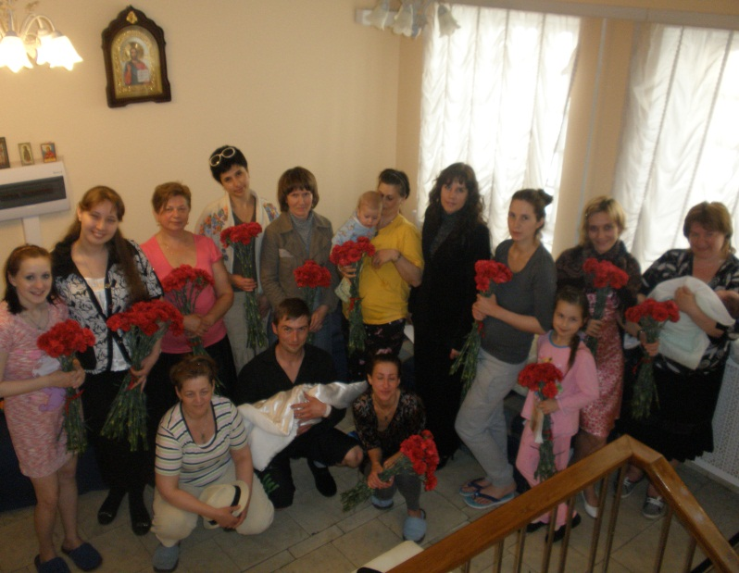
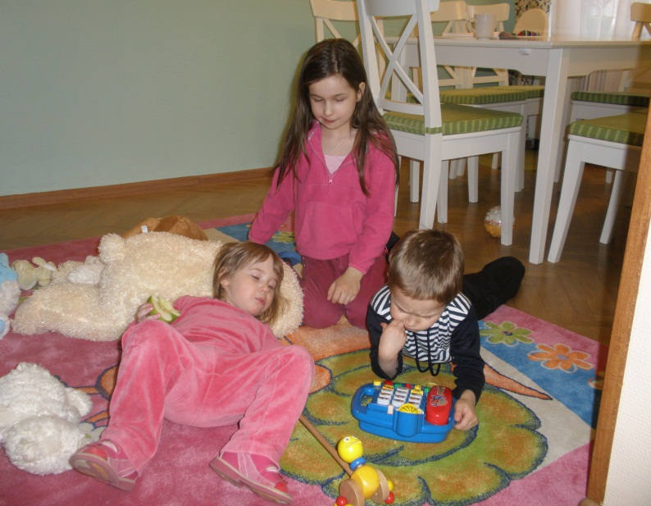
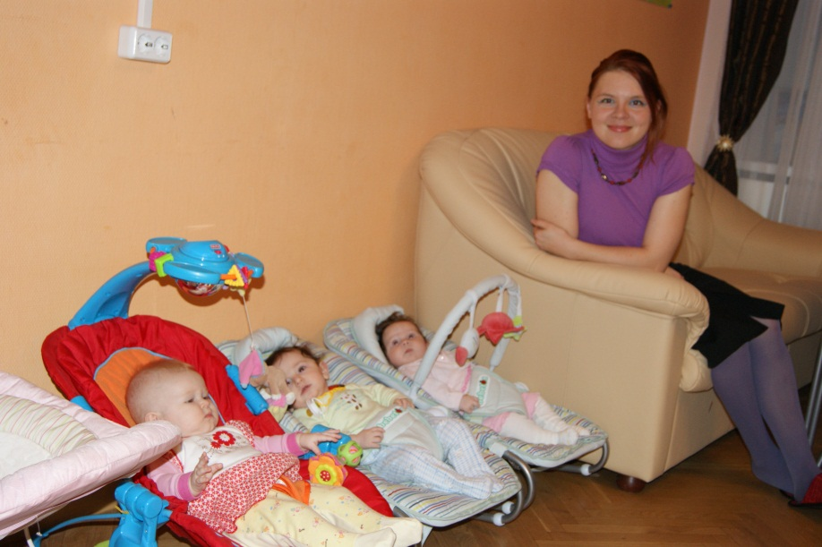

Slide 12
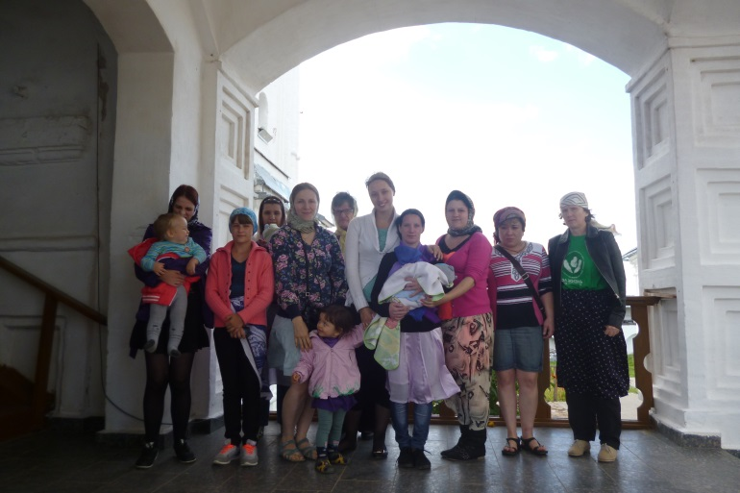
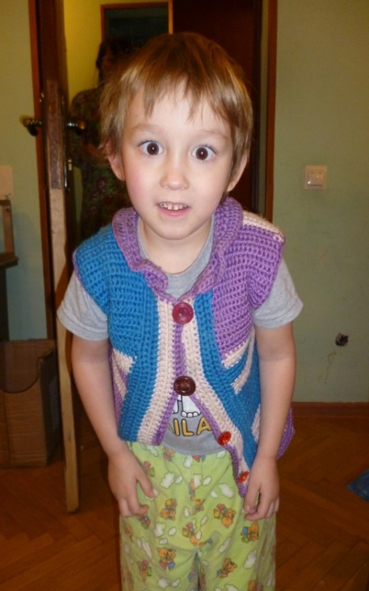
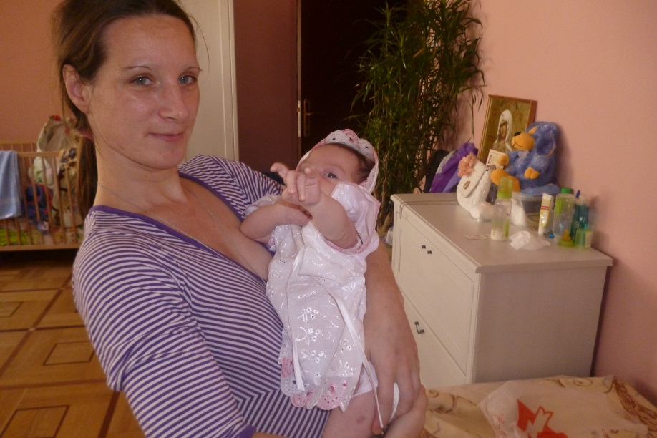
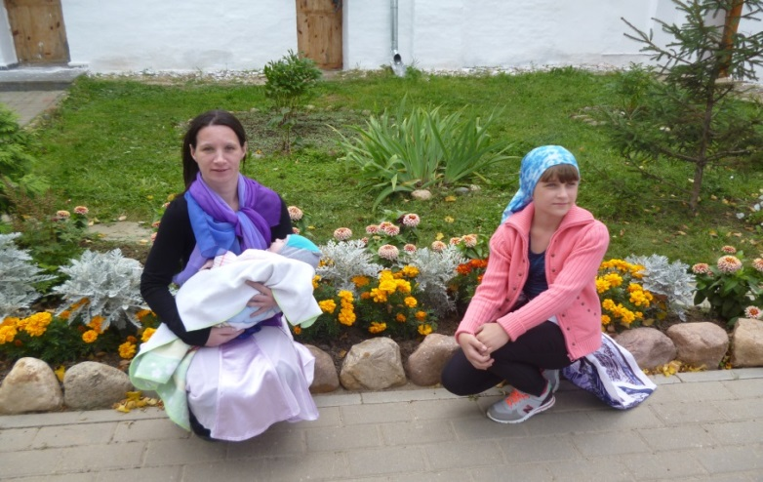

Slide 13
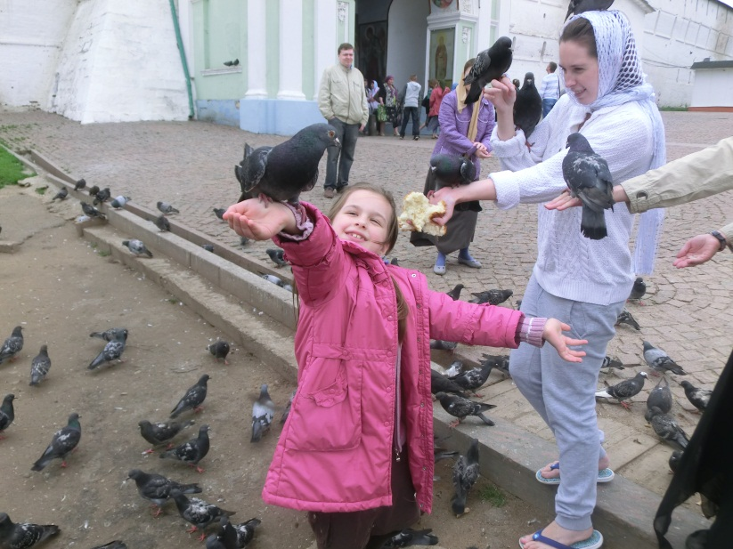
БЛАГОДАРЮ ЗА ВНИМАНИЕ и ПРИГЛАШАЮ К НАМ В ГОСТИ!

